Slide 1
Osnovni koncepti indeksa u SQL Server bazi podataka
Sistemi za upravljanje bazama podataka – Master akademske studije – Elektronski fakultet Niš
Arsenije Arsenijević, br. ind. 793

Slide 2
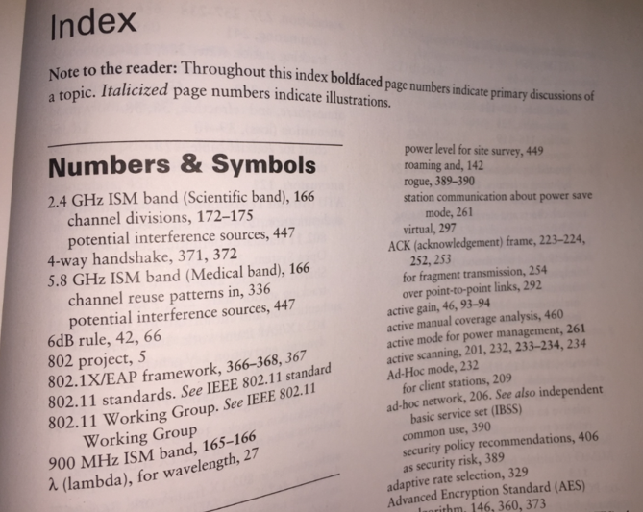
Indeksi
Indeksi predstavljaju pomoćne strukture koje se pridružuju tabelama u cilju bržeg pretraživanja informacija u tabeli
Indeksi u bazama podataka mogu se poistovetiti sa indeksima u knjigama, obzirom da se koriste po sličnom principu:
Pronadji pojam u indeksu
Okreni na stranu koja je pridružena pojmu

Slide 3
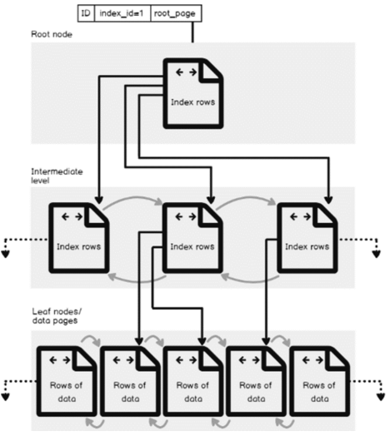
B-stabla
Indeksi se čuvaju kao B-stablo u memoriji i tako se i pretražuju kada uslovi upita to zadovoljavaju
Umesto da se informacije pretražuju sekvencijalno, koristi se uređenost B-stabla i obilazi se stablo, a ne svi podaci u memoriji

Slide 4
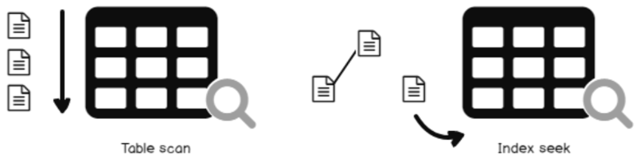
Scan & Seek
Prilikom pretraživanja informacija u tabeli, generalno postoje dva moguća pristupa:
Skeniranje svih podataka u tabeli (Scan)
Selektivno pretraživanje podataka u tabeli (Seek)
Razlika je u tome što Seek operacija mora da prođe kroz svaki red tabele, dok Scan operacija samo prolazi kroz one redove (one stranice u indeksu) čije informacije zadovoljavaju uslove pretrage
Uvek se teži tome da se koristi Seek operacija ako je to moguće

Slide 5
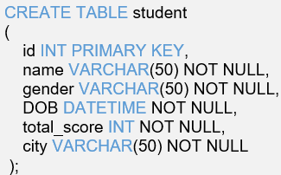

Clustered Index
Klasterovani indeks predstavlja indeks koji određuje u kom redosledu će podaci/redovi biti fizički smešteni u memoriju
Obzirom da podaci (bez dupliciranja) mogu biti smešteni samo u jednom redosledu, sledi ograničenje da je moguće kreirati samo jedan klasterovani indeks nad jednom tabelom
Kreira se automatski uz primarni ključ, mada se može i eksplicitno napraviti van primarnog ključa
Sa strane se nalazi primer kreiranja tabele sa inline kreiranjem primarnog ključa nad kolonom id, čime će se automatski kreirati i klasterovani indeks nad istom kolonom
To možemo proveriti:

Slide 6
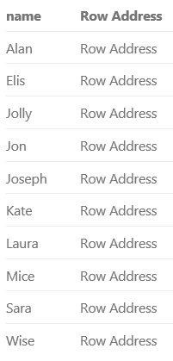
Non-Clustered Index
Neklasterovani indeksi nemaju uticaj na redosled podataka u tabeli, već samo čuvaju informacije o podacima iz određenih kolona i reference na redove za svaku vrednost iz kolona
Obzirom da nemaju uticaj na smeštanje same tabele u memoriju, neklasterovani indeksi mogu biti kreirani veliki broj puta nad istom tabelom (do 999)
Ispod imamo primer kreiranja neklasterovanog indeksa, a sa strane primer podataka iz tabele koje on sadrži (osim interne strukture B-stabla):

Slide 7
Prednosti korišćenja indeksa
Izuzetno brza pretraga informacija bez obzira na redosled u memoriji
Automatsko ažuriranje indeksa prilikom ažuriranja podataka u tabeli
Moguće ograničavanje tabele pravilom unikata

Slide 8
Mane korišćenja indeksa
Zauzeće memorije
Svaka kolona koja je u indeksu + struktura B-stabla
Potreba za ažuriranjem uz podatke
Oduzima sistemske resurse radi održavanja indeksa
Vremenom dolazi do fragmentacije indeksa
REBUILD
FILLFACTOR
Potrebno je izbalansirati prednosti i mane indeksa
Izbegavati preveliki broj indeksa nad tabelama koje su sklone ažuriranju
Istražiti upotrebnu svrhu tabele i projektovati indekse tim svrhama

Slide 9

Unique Index
Unikatni indeksi mogu biti i klasterovani i neklasterovani indeksi
Indeks je unikatan ako primorava da kolona tabele (ili skup kolona) nad kojom je definisan, ne sme da sadrži duplikate identičnih vrednosti
Ovo je bitno za kolone po kojima je potrebno jedinstveno identifikovati redove

Slide 10

Composite Index
Za razliku od unikatnog, kompozitni indeks se ne definiše eksplicitno, već je kompozitni indeks bilo koji indeks koji je definisan nad više kolona istovremeno
Kompozitni indeksi pomažu kada je potrebno istovremeno pretraživati podatke tabele po dve ili više kolona
Kompozitni indeks može biti i klasterovani i neklasterovani indeks, a ništa ne sprečava ni da bude unikatan, jedino je potrebno da se struktura B-stabla pravi na osnovu podataka iz dve ili više kolona

Slide 11

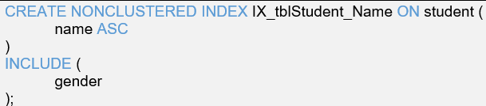

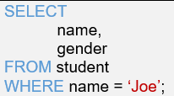
Covering Index
Prekrivajući indeks je pojam koji je relativan u odnosu na upit
Za svaki indeks postoji barem jedan upit koga on pokriva, odnosno svaki indeks je pokrivajući
Indeks je pokrivajući ako zadovoljava sve potrebe upita, odnosno ako sadrži sve informacije koje su potrebne upitu i onda se ne treba uopšte ni referencirati originalna tabela sa podacima
Pokrivajući indeks može biti definisan kao klasterovani ili neklasterovani indeks, a u isto vreme može biti i unikatan ili kompozitni

Slide 12
Zaključak
Indeksi su izuzetno korisni kada se pravilno koriste
Nepravilno korišćenje indeksa može dovesti do usporenja umesto do ubrzavanja upita i same baze
Indeks nad bazom može biti ili klasterovan ili neklasterovan, ali u isto vreme može biti i unikatan ili kompozitni ili pokrivajući

Slide 13
Fin

